Slide 1
Management of post-procedure with a new dermocosmetic based on an ecobiological approach (Prise en charge post-chirurgie avec un nouveau dermocosmétique basé sur une approche écobiologique)
Helena Polena, PharmD, PhD
Chef de projet clinique
CONGRÈS MONDIAL DE L’IMCAS
1–3 FÉVRIER 2024
25e ANNIVERSAIRE

Slide 2
Conflit d’intérêts :

Slide 3
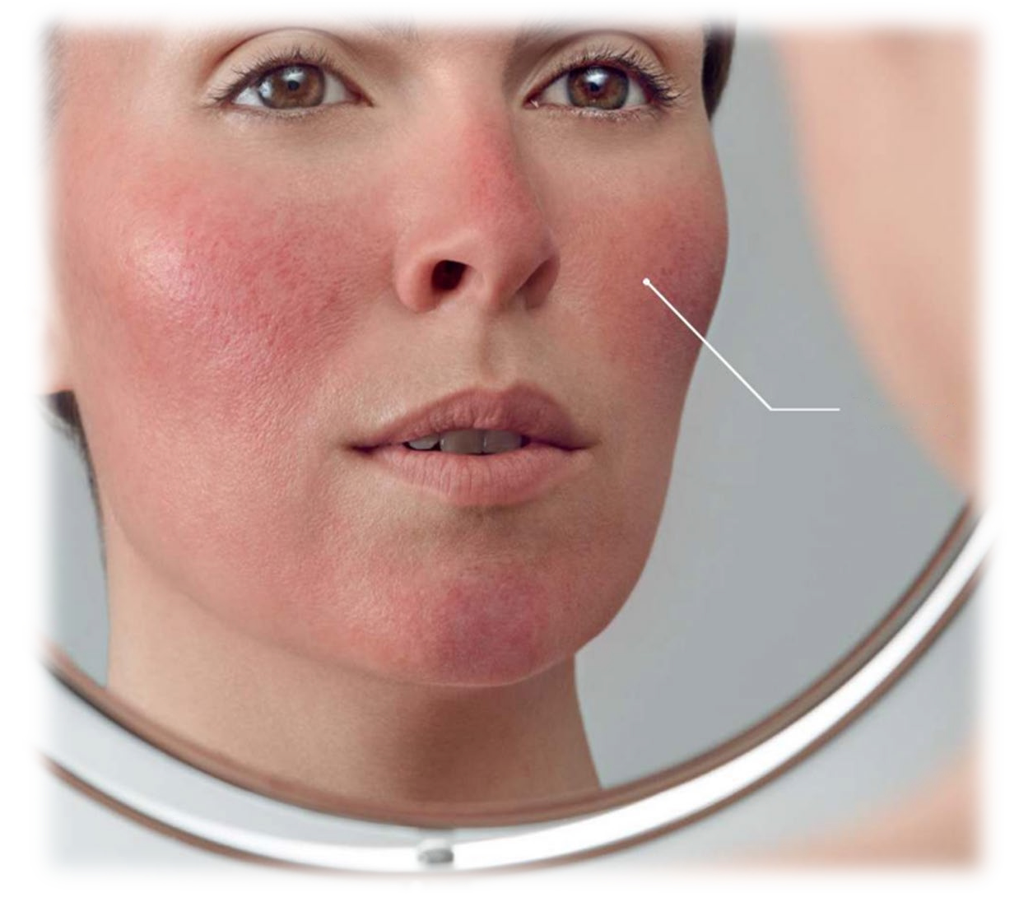
Qu’est-ce qu’un soin réparateur post-chirurgie optimal ?
- Contribue à la cicatrisation des plaies
- Atténue les sensations d’inconfort
- Prévient les taches pigmentaires
- Peut être utilisé au quotidien
Peeling

Slide 4
La peau est un écosystème en constante évolution
nouvelle crème réparatrice

Slide 5
N° 1 Évaluation in vitro de l’effet réparateur
Vue de dessus
Modèle de peau lésée en 3D | Application topique du noyau actif vs. excipient une fois par jour pendant 14 jours après la formation d’un trou circulaire
Peau non traitée
Noyau actif*
*Brevet en cours d’obtention

Slide 6
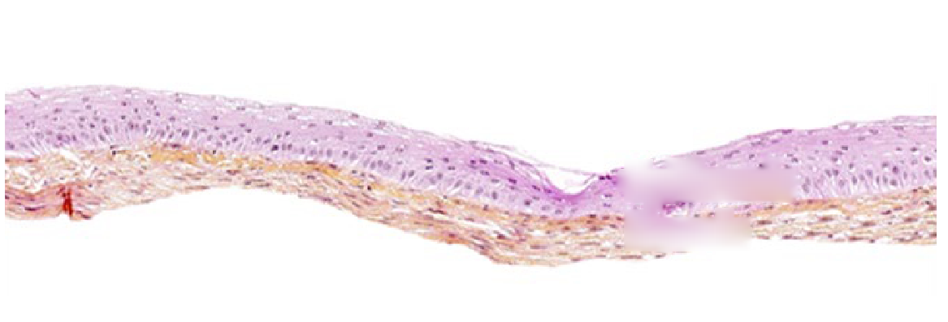
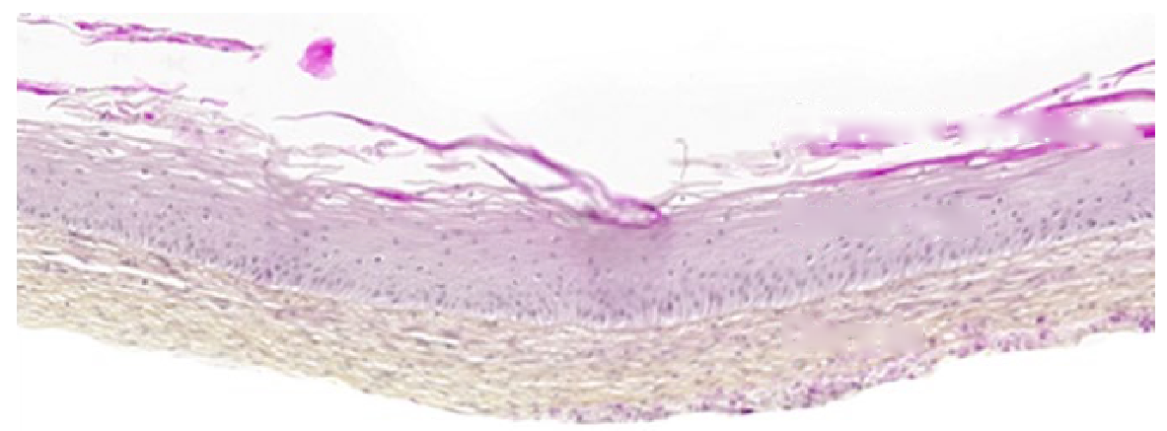
N° 1 Évaluation in vitro de l’effet réparateur
J7
Vue de dessus
J14
Vue de profil
Modèle de peau lésée en 3D | Application topique du noyau actif vs. excipient une fois par jour pendant 14 jours après la formation d’un trou circulaire
Peau non traitée
Épiderme
Derme
Couche cornée
Noyau actif*
Épiderme
Derme
Réparation optimale de toutes les couches cutanées
*Brevet en cours d’obtention

Slide 7
N° 2 Évaluations majeures des propriétés de texture
Intra-individuelles | 10 à 20 sujets | de 26 à 70 ans | peau sèche ou modérément hydratée | application unique vs. zone non traitée
- Effet hydratant (+67 %*** 1 h à +31 %*** 8 h)
- Effet bioadhésif (-21 %*** de PIE après application de papier buvard)
- Effet anti-frottement (-12 %*** de PIE après frottement)
Effet semblable à celui d’un pansement respirant
*** p < 0,001, test de Wilcoxon

Slide 8
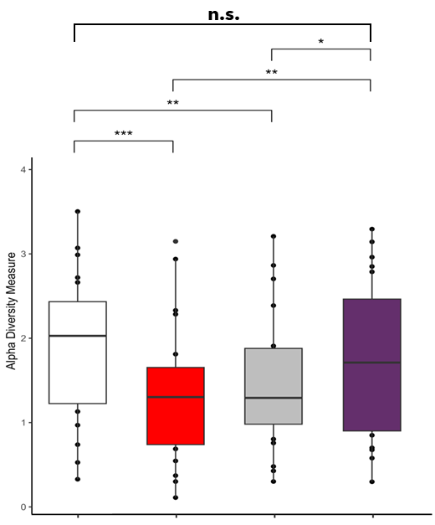
N° 3 Étude clinique sur la diversité du microbiome cutané
n.s.
Intra-individuelle | 20 femmes en bonne santé | 23 à 50 ans | Échantillons de microbiome cutané | Extraction d’ADN, amplification du gène de l’ARNr 16S (V3-V4) et analyse métagénomique
Mesure de la diversité alpha
Sans
Crème réparatrice
Après désinfection
N° 3
Éthanol
70°
T0
T3h
Restauration de la diversité du microbiome
n.s. non significatif, * p < 0,05, ** p < 0,01, *** p < 0,001, test de Wilcoxon

Slide 9
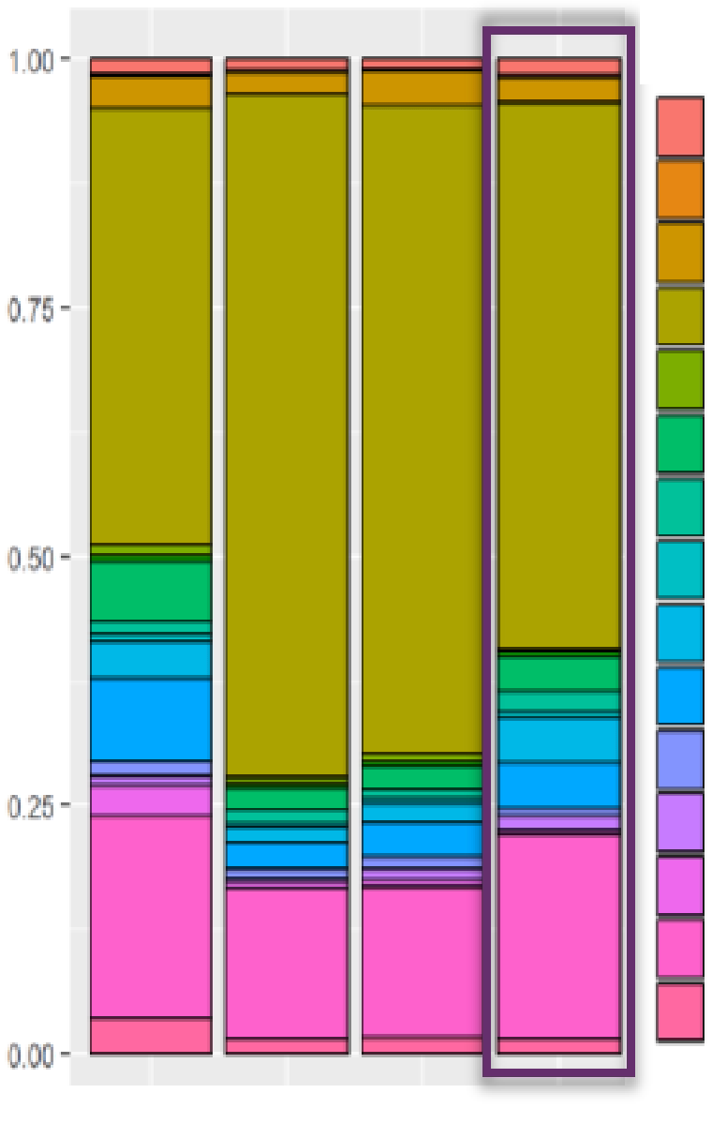
N° 3 Étude clinique sur la diversité du microbiome cutané
Genre
Acinetobacter
Intra-individuelle | 20 femmes en bonne santé | 23 à 50 ans | Échantillons de microbiome cutané | Extraction d’ADN, amplification du gène de l’ARNr 16S (V3-V4) et analyse métagénomique
Anaerococcus
Corynebacterium
Cutibacterium
Flavobacterium
Abundance
Kocuna
LawsoneIla
Micrococcus
Moraxellaceae_Multi-affiliation
Paracoccus
Pseudomonas
Roseomonas
Sphingomonas
Éthanol
70°
Staphylococcus
Streptococcus
Restauration de la diversité du microbiome

Slide 10
N° 4 Étude clinique après peeling du visage
Étude randomisée intra-individuelle sous contrôle dermatologique | 22 femmes en bonne santé | 26 à 45 ans | Photytopes II-III | Application deux fois par jour pendant 14 jours
Meilleur aspect de la peau
rougeur, œdème, HPI, télangiectasie, croûtes, desquamation
Placebo
Crème
n.s.
*
**
-56 %
***
-81 %
***
J1
n.s. non significatif, * p < 0,05, ** p < 0,01, *** p < 0,001, test de Wilcoxon

Slide 11
N° 4 Étude clinique après peeling du visage
Étude randomisée intra-individuelle sous contrôle dermatologique | 22 femmes en bonne santé | 26 à 45 ans | Photytopes II-III | Application deux fois par jour pendant 14 jours
Placebo
Crème
Placebo
Crème
Placebo
Crème
Placebo
Crème
J1
J3
J7
J14

Slide 12
N° 4 Étude clinique après peeling du visage
Étude randomisée intra-individuelle sous contrôle dermatologique | 22 femmes en bonne santé | 26 à 45 ans | Photytopes II-III | Application deux fois par jour pendant 14 jours
Placebo
Crème
Confort cutané immédiat
Sensations de chaleur, -43 %** vs placebo après une seule application
Très bonne tolérance
convient après les procédures esthétiques
J1
*** p < 0,01, test de Wilcoxon

Slide 13
Outils écobiologiques pour favoriser la cicatrisation des plaies
nouvelle crème réparatrice

Slide 14
Notes:
Je remercie toutes les personnes impliquées dans ce projet et vous remercie de votre attention. C’est avec plaisir que je répondrai à vos questions.

